Slide 1
Лекция 6
Язык программирования Python.

Slide 2
Хайрулин Сергей Сергеевич
email: s.khairulin@g.nsu.ru, s.khayrulin@gmail.com
Ссылка на материалы

Slide 3
План
Лекции/практические занятия
Тест
Дифференцированный зачет в конце семестра
Защита задания

Slide 4
Литература
Начальный уровень
Mark Pilgrim. Dive into Python - http://www.diveintopython.net/
Марк Лутц. Изучаем Python, 4-е издание // Символ-Плюс 2011.
...
Стандарт/Документация
PEP-8 - https://www.python.org/dev/peps/pep-0008/
https://www.python.org/
https://github.com/python/cpython
Экспертный уровень
Лучано Рамальо: Python. К вершинам мастерства
Mitchell L. Model. Bioinformatics Programming Using Python // O’Reilly 2010.

Slide 5
Версии Python
Python 2 вышел 2010 году последняя версия 2.7.16 - исправлялись только баги(ошибки) с января 2020 года поддержка прекращена.
Python 3 в появился в 2008, является актуальной версией языка. Текущая стабильная версия 3.8.5 -> в предрелиз 3.9, в разработке 3.10
Python 3 не гарантирует совместимости кода с Python 2

Slide 6
План занятия
Общее представление
Hash function
Словарь - Dict
definition
Множество - Set
Практика

Slide 7
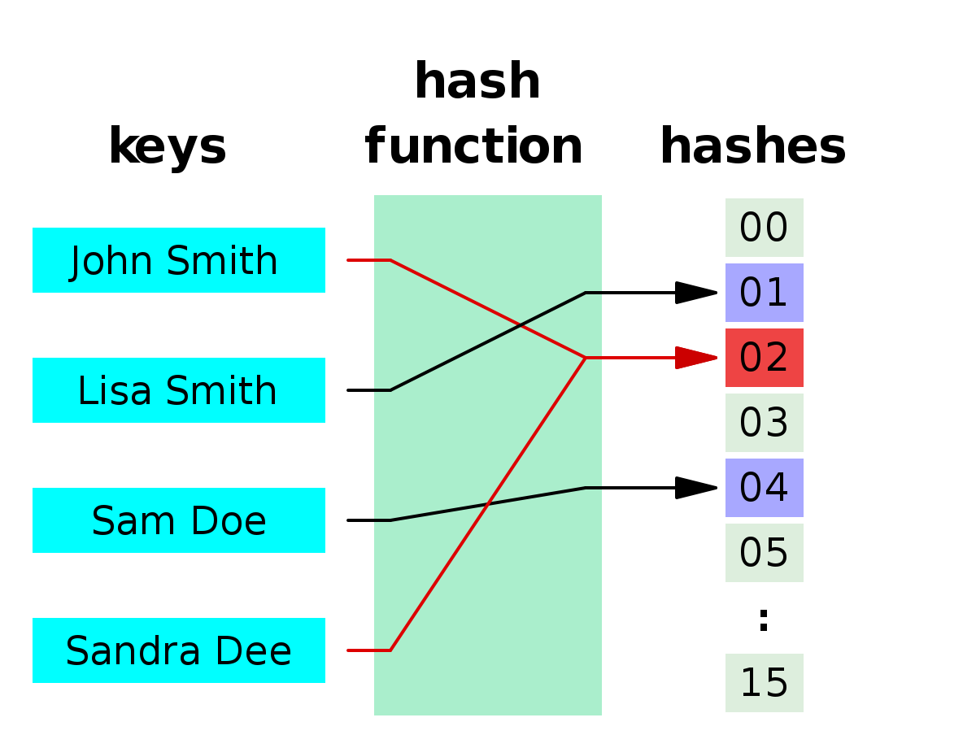
Hash function

Slide 8
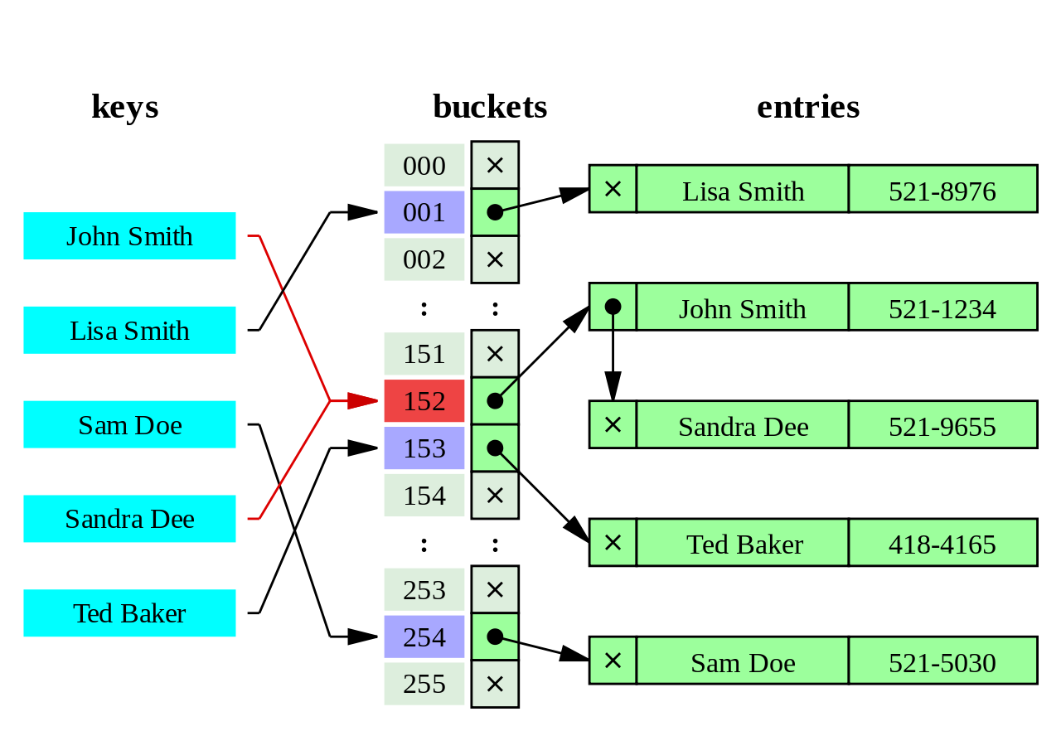
Hash function (коллизия)

Slide 9
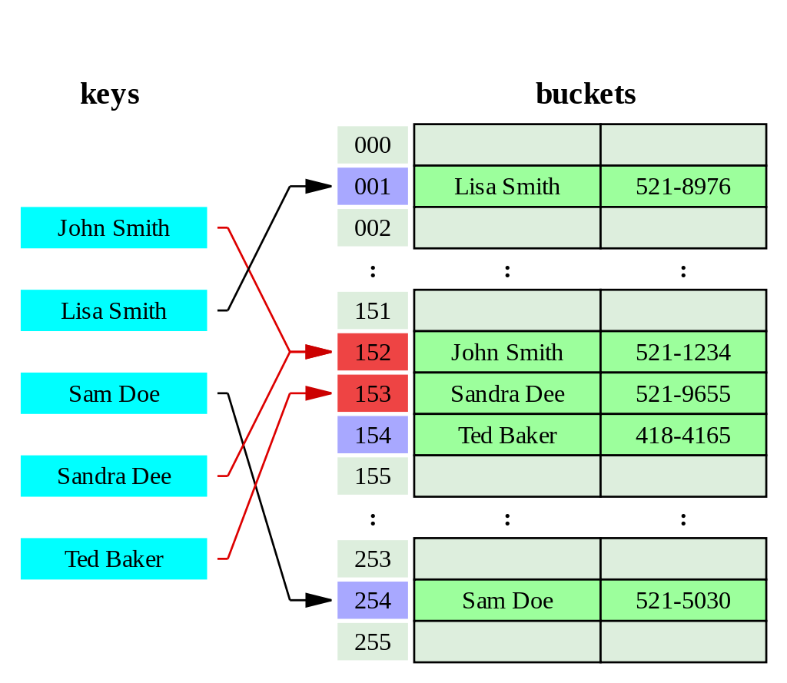
Hash function (коллизия)

Slide 10
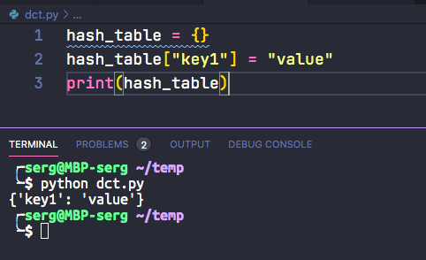
Hash table (python)
https://docs.python.org/3/tutorial/datastructures.html#dictionaries

Slide 11
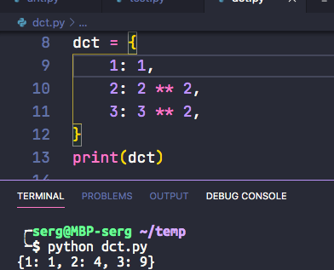
Python dict obj definition 1

Slide 12
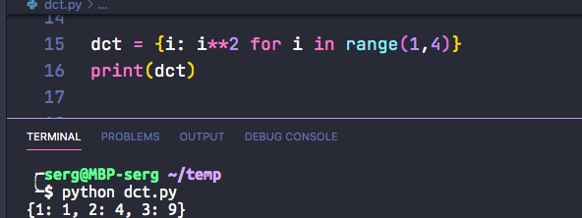
Python dict obj definition 2

Slide 13
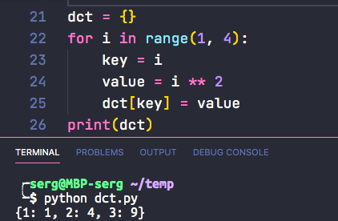
Python dict obj definition 3

Slide 14
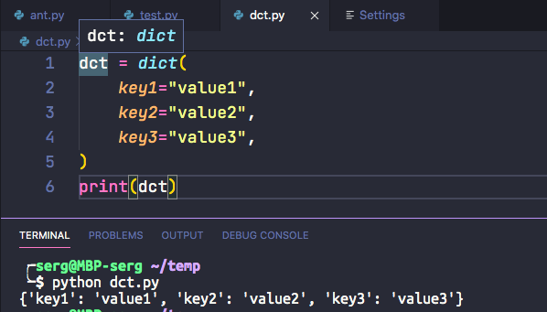
Python dict obj definition 3

Slide 15
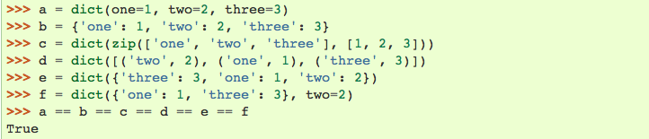
Python dict obj definition 4
https://docs.python.org/3/library/stdtypes.html#typesmapping

Slide 16
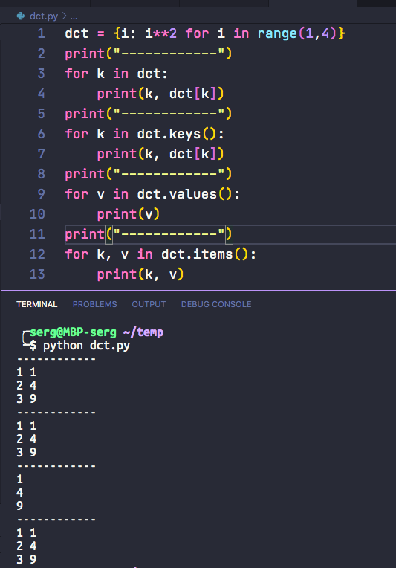
Dict (проход)
https://docs.python.org/3/library/stdtypes.html#dict

Slide 17
Dict - ключи
immutable objects
hashable
comparable ⇒ obj1 == obj2

Slide 18
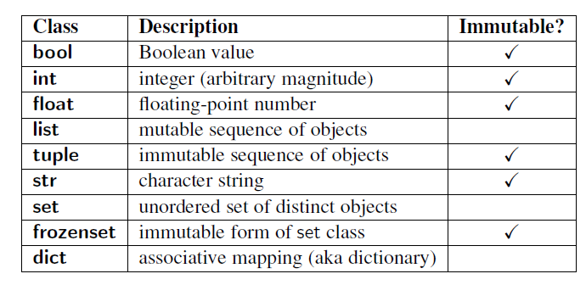
Dict - ключи

Slide 19
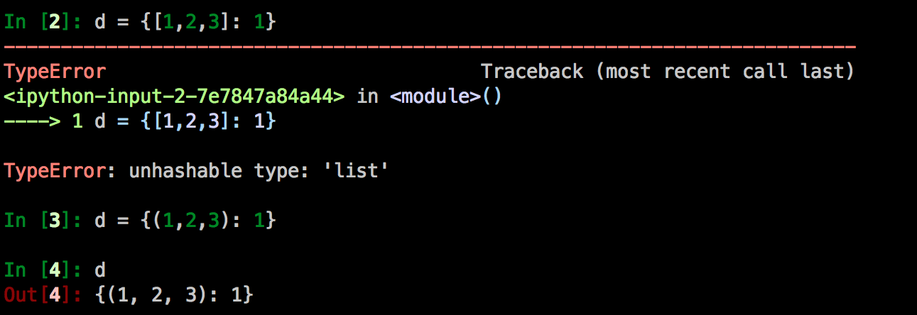
Dict - ключи

Slide 20
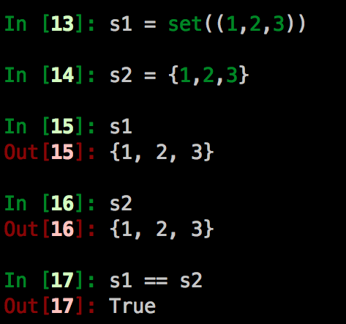
Множество (Set)
https://docs.python.org/3/tutorial/datastructures.html#sets

Slide 21
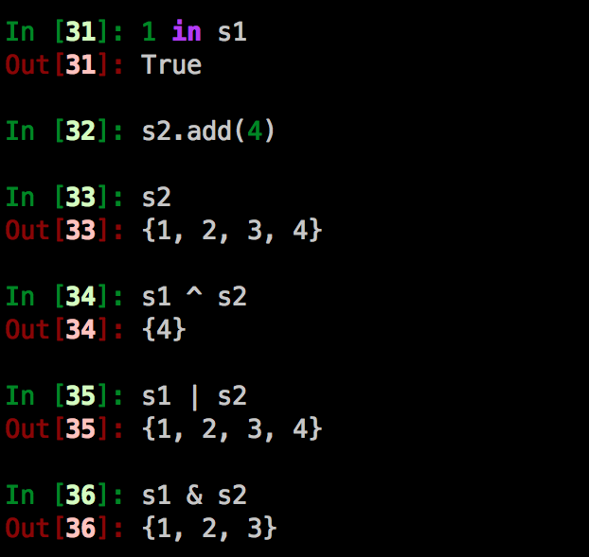
Множество (Set)

Slide 22
Практическая Часть
Словари

